Slide 1
ЭКОСИСТЕМА ОТВЕТСТВЕННОГО ПАЦИЕНТА
Сергеева Светлана Юрьевна
Руководитель проектов Центра гуманитарных технологий
и исследований «Социальная Механика»
16 мая 2026 года

Slide 2










ЭКОСИСТЕМА ПАЦИЕНТА
ИИ
Врач
ЛПУ
Пациентская
организация
Семья
Пациент
Власть
Страховые
компании
Информационные
ресурсы
Работодатель

Slide 3

ОТВЕТСТВЕННЫЙ ПАЦИЕНТ
Что дает позиция ответственного пациента:
+ влияние на процесс сохранения и поддержания собственного здоровья
+ ощущение комфорта и безопасности
+ полноту, яркость, насыщенность жизни
Сотрудничает с врачом
Выполняет медицинские
рекомендации и назначения
Ведет рекомендованный образ жизни и формирует полезные привычки
Ориентируется в информации о заболевании и правах пациентов, знает и применяет необходимые алгоритмы действий
ОТВЕТСТВЕННЫЙ ПАЦИЕНТ
Находится в эмоционально- устойчивом состоянии
Делает осознанный выбор в пользу здоровья и настроен на позитивный результат

Slide 4








СТРУКТУРА ОТВЕТСТВЕННОСТИ ПАЦИЕНТА
ИНФОРМАЦИОННЫЙ БЛОК |  | ЛИЧНОСТНЫЙ БЛОК |  | ПОВЕДЕНЧЕСКИЙ БЛОК
 | 1. Информированность |  | 1. Осознанное отношение к заболеванию |  | 1. Действия пациента
 | 2. Алгоритмы действий |  | 2. Позитивная мотивация и убеждения |  | 2. Эффективные коммуникации
 |  |  | 3. Эмоционально-устойчивое и ресурсное состояние
 |  |  | 4. Воля и самодисциплина

Slide 5
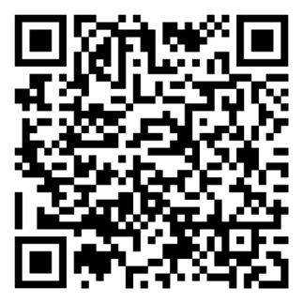
ИНФОРМАЦИОННЫЙ БЛОК Информированность пациентов
1. Проверьте свой уровень знаний о правах пациентов
2. Измерьте свой личный уровень ответственности
https://onlinetestpad.com/cvygvkfdfnsha

Slide 6

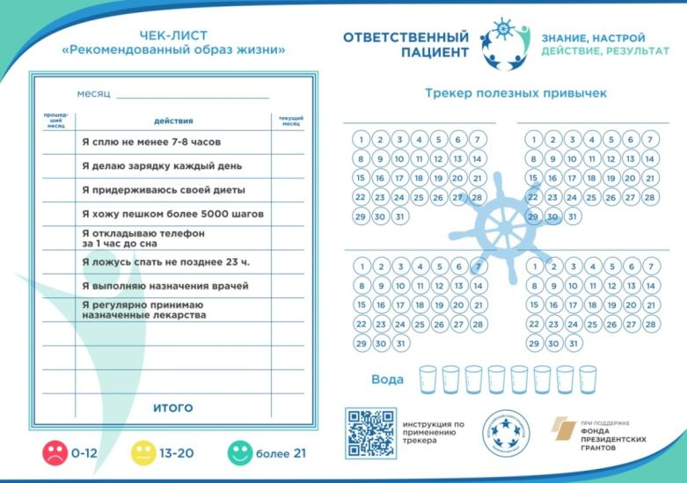
ЛИЧНОСТНЫЙ БЛОК Материалы разработанные для НКО
Обучение лидеров НКО формам и системе работы по повышению уровня ответственности пациентов
Мероприятия НКО по повышению уровня ответственности пациентов
Блокнот ответственного пациента
Трекер полезных привычек
Онлайн-курс «Внедряем полезные привычки» ответственного пациента
Анкета по измерению уровня ответственности пациента

Slide 7
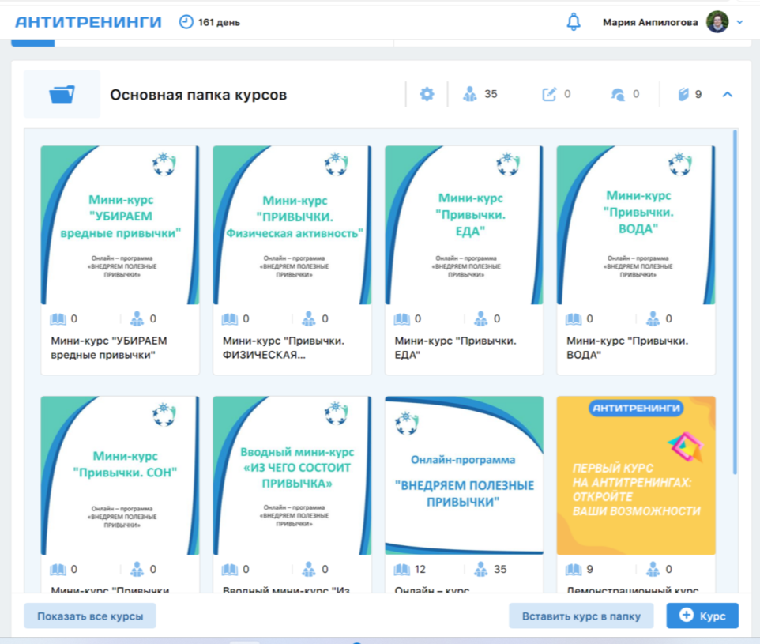


ЛИЧНОСТНЫЙ БЛОК Онлайн курс «Формируем полезные привычки»

Slide 8
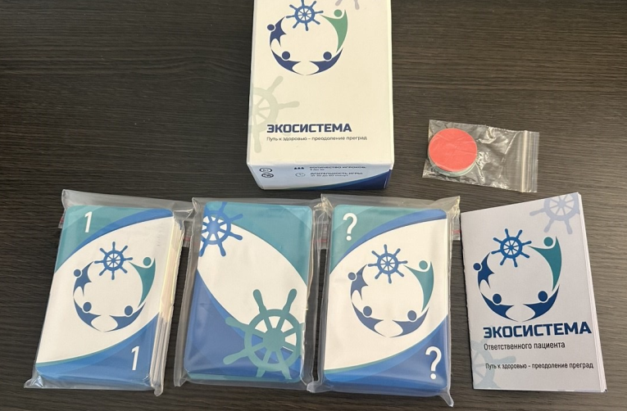
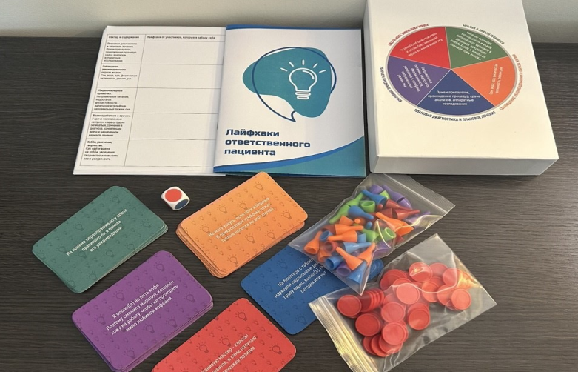
ПОВЕДЕНЧЕСКИЙ БЛОК Настольные игры
Экосистема ОП
Познакомить участников с эффективными алгоритмами поведения в проблемных ситуациях. Научить быстро определять, кто в экосистеме может решить конкретную проблему (врач? НКО? Органы власти? Сам пациент?)
Обменяться позитивным опытом и лайфхаками по ключевым сферам жизни и коммуникаций ответственного пациент

Slide 9
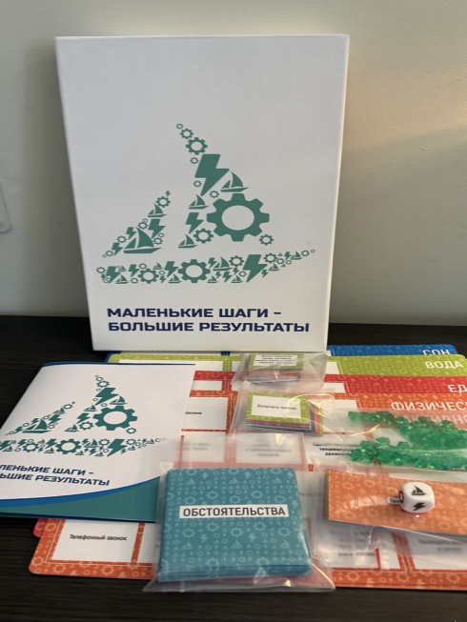
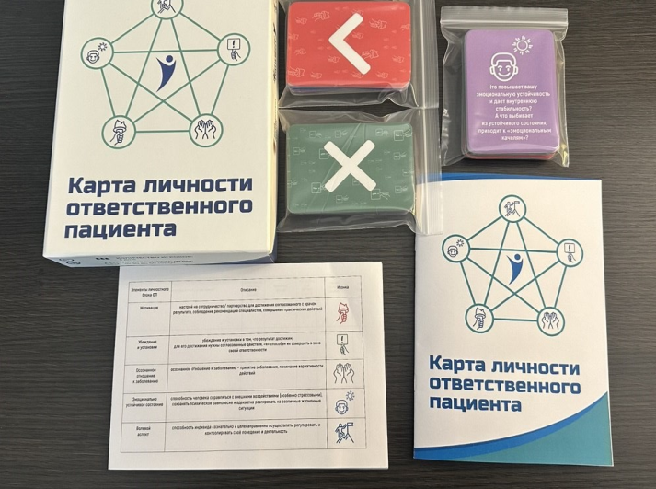
ПОВЕДЕНЧЕСКИЙ БЛОК Настольные игры
Маленькие шаги –
большие результаты
Карта личности ОП
Сформировать мотивацию к регулярным действиям в рамках рекомендованного образа жизни, включая привычки
Проанализировать что помогает и что мешает вести себя как ОП, рекомендовать решения по коррекции негативных факторов

